Slide 1


% avances (5 octubre)

Slide 2
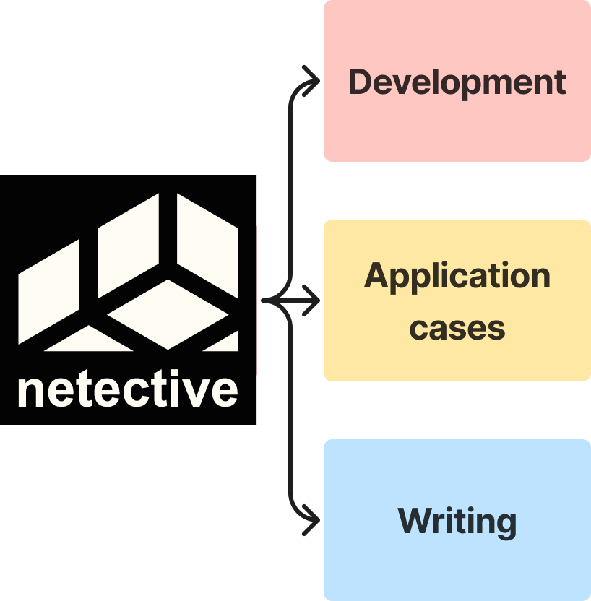
80%
%
%

Slide 3
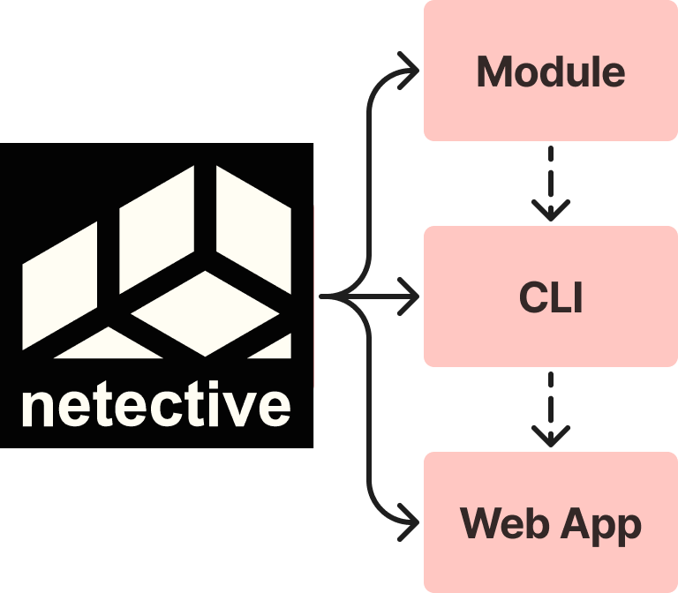
80%
50%
50%

Slide 4
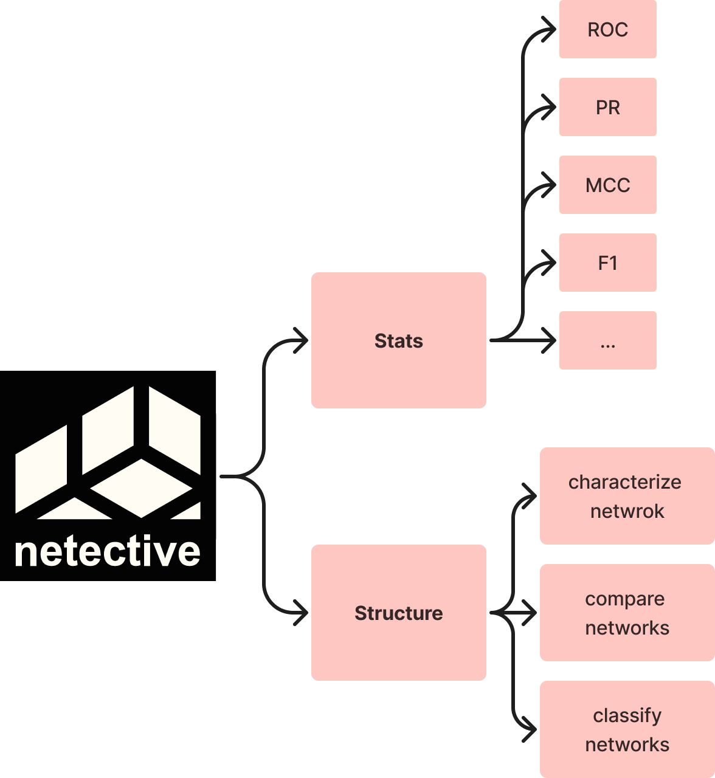
90%
90%
90%
83%
70%

Slide 5
%
66%
%

Slide 6
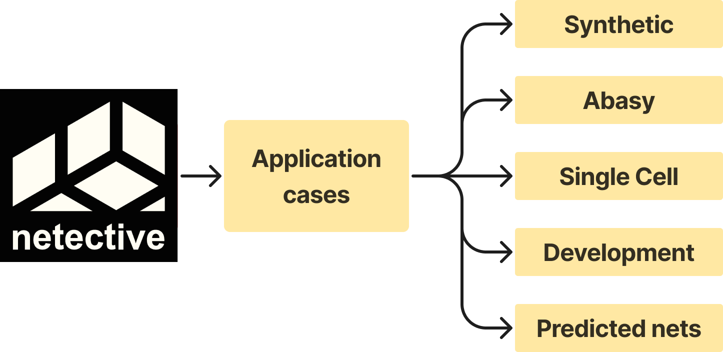
90%
90%
60%
66%
90%
0%

Slide 7
%
%
44%

Slide 8
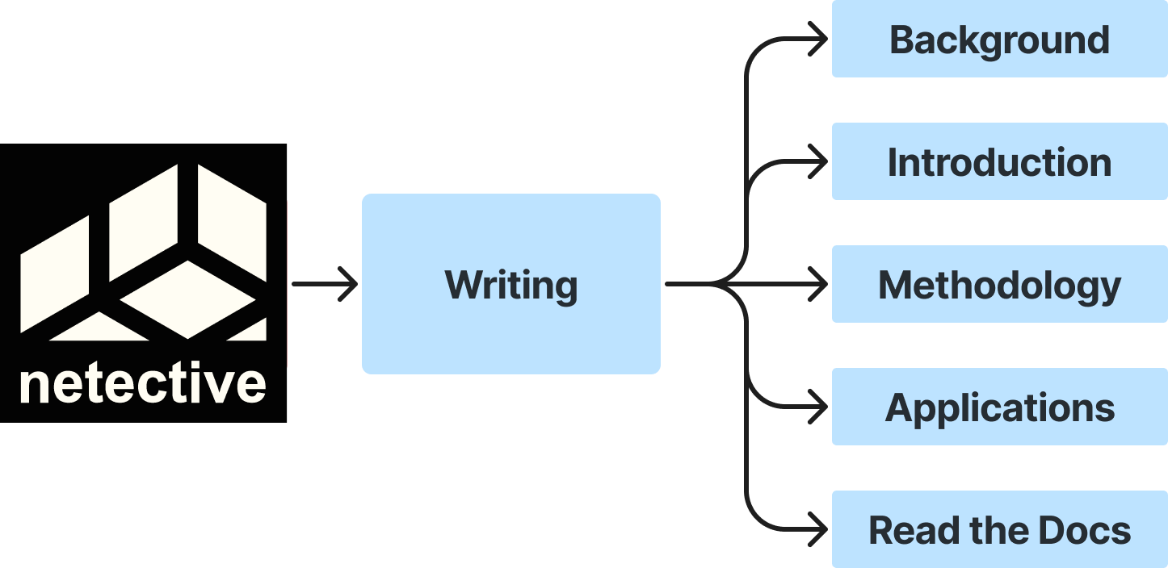
30%
60%
50%
44%
0%
80%

Slide 9
80%
66%
~63%
44%
Porcentaje no proporcional al tiempo.
Lo que requería más tiempo era el desarrollo de la herramienta.

Slide 10
Calendarización
26 de octubre (3semanas): Netective v0.9 → Pypi
Nos permitirá usar netective con redes más grandes.
Postergaremos a una segunda versión de netective el sampleo de las redes.
Requiere un análisis previo para determinar el mejor sampleo para nuestra aplicación, dado que no hay un método que de manera consistente recupere la estructura de una red a partir de sampleos [10.1007/s13278-023-01060-5].
9 de noviembre (2semanas): Aplicaciones
Resultados y gráficas
23 de noviembre (2semanas): Artículo y documentación

